Slide 1
PSK Kevätseminaari 2013
Risto Koivunen 18.4.2013

Slide 2
Miksi projekti epäonnistui taloudellisesti ? Yhteenveto kevätseminaarin 2012 kyselyn tuloksista

Slide 3
Näin epäonnistuminen näkyy projektin taloudellisessa tuloksessa
Takuuarvoja ei saavuteta
Hyötysuhde
Suorituskyky (kapasiteetti)
Apuhyödykkeiden kulutus
Käytettävyys
Kunnossapitokustannukset
Imagon menetys
Tuleva kauppa menetetään
Asiakas menetetään
Riitely oikeudessa
Paljon lisä- ja muutostöitä
Tehdään kahteen kertaan
Lisätyö yleensä kalliimpaa
Aikataulu ei pidä
Tuotannon aloitus viivästyy

Slide 4
Arviointi- ja ennustusongelmat
Suhdannevaihtelu:
Myyntiennusteet epäonnistuivat
Projektin ajoitus talouden suhdanteeseen ei toiminut
Mitä tapahtui markkinaympäristössä, joka muutti talouden
Asiakkaan heikko talous-/markkina-asema
Markkina-analyysi ja herkkyysanalyysi tehty huonosti
Hankkeen laajuus:
Työmäärä ja laajuus arvioitu virheellisesti
Kaikkia hankkeeseen liittyviä tekijöitä ei tunnettu/tunnistettu
Projekti laajeni tavoitteiden selkiintyessä
Kesken projektin siihen tehtiin laajennuksia, jotka oli pakko tehdä
Räätälöinnin aiheuttama kustannus oli aliarvioitu
Perustekniikka oli kunnossa, mutta kaikkia asioita ei ole kuitenkaan osattu huomioida
Uuden teknisen ratkaisun vaikutusta ei osattu arvioida

Slide 5
Suunitteluongelmat
Tekniset perusteet:
Esisuunnittelussa valittu väärä teknologia
Esisuunnittelu epätarkka, laajuus muuttuu kesken projektin
Riskien arviointi puutteellinen , yllättäviä hidastuksia toteutuksessa
Olosuhteita, joissa rakentaminen tehtiin, ei oltu riittävästi ennakkoon huomioitu
Aikataulu oli epärealistinen
Yllättävät viranomaiskustannukset
Study – Feasibility study – FEED – EPCM > projektivaiheiden ohitus aiheutti puutteellisen lähtötietojen määrittelyn
Suunnittelun laatu:
Suunnitelmat ovat heikot, joudutaan paikkaamaan asennuksissa
Projektin taloudelliseen suunnitteluun ei panostettu riittävästi
Suunnittelu keskeneräinen, lisätyöt

Slide 6
Toteutusvaiheen ongelmat
Kustannusarvio hyväksytty riisuttuna, mutta ”herkut” haluttiin silti toteutuksessa
Laajuus liukui pois alkuperäisestä tavoitteistaan puuttuvan muutosten hallinnan takia, lukuisa määrä sinällään pieniä muutoksia tekniikkaan, laatuun, aikatauluun, laajuuteen jne.
Toimitusajat venyvät, tavarat eivät ole ajoissa asennettavissa
Ostettu kalliimpia laitteita kuin olisi tarvinnut

Slide 7
Johtamisongelmat
Projektin vetohenkilöiden osaamattomuus johtamisessa
Hankintojen kilpailuttaminen epäonnistui suunnittelusta, aikatauluista, osaamisesta, yllättävistä muutoksista yms. Johtuen
Viivyttely päätöksenteossa, joudutaan tekemään ylitöitä
Projektin tavoitteita ei määritysvaiheessa ”lukittu”
Alihankintaketju oli huonosti hallinnassa
Partnereiden välinen roolitus/yhteistyö takkuili
Loppuasiakkaan ääntä/tarvetta ei kuunnella
Liian kova kiire, liian pienet resurssit
Muutosten hallinta pettää

Slide 8
Sopimusongelmat
Epäselvät sopimukset

Slide 9
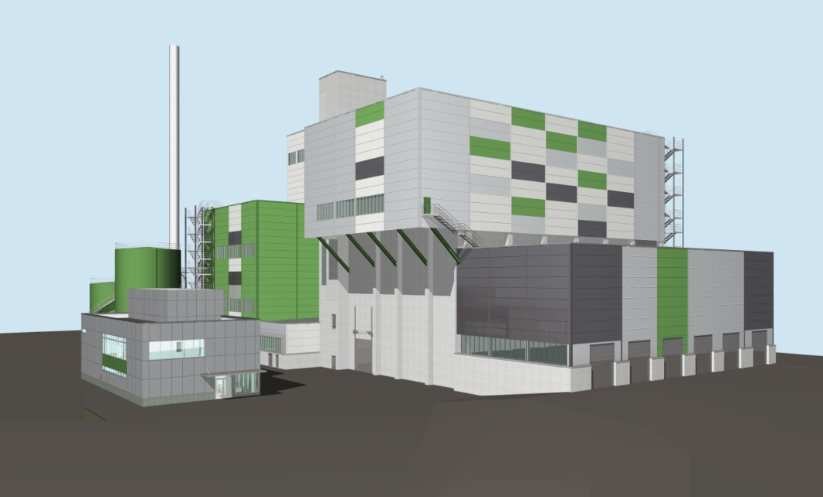
Yhteenveto
Itse sopimukseen ei tullut juurikaan kommentteja, liitteisiin sitäkin enemmän
Käytetään siis PSK:n malli-sopimuksia
Johtamisen puutteet nousi selkeästi esille

Slide 10
Kiitos mielenkiinnosta !
Risto Koivunen
040-348 5312
risto.koivunen@afconsult.com

